Slide 1
기계실 안전변 교체 작업의뢰서
2025. 07. 09
유앤미시스템

Slide 2
기계실 안전변 교체 작업의뢰서
1. 공 사 명 : 기계실 안전변 교체 작업의뢰
2. 공사요청일 : 2025년 07월 09일
3. 공사의뢰자 : 유앤미시스템 남해원 소장
4. 공 사 내 용 : AB동, 3동, 102동 기계실 팽창탱크,압력탱크,온수탱크 안전변 1년마다 교체 공사 요함
① AB동 기계실 난방용,급탕용 팽창탱크, 급수용 압력탱크, 온수탱크(2개) 안전변 : 5개
② 3동 기계실 난방용,급탕용 팽창탱크, 급수용 압력탱크, 온수탱크 안전변: 4개
③ 102동 기계실 급수용 압력탱크 안전변 : 1개
상기 공사에 대한 공사요청을 에스앤아이 코퍼레이션에게 요청 드리오니 교체공사를 완료해 주실 것을 요청 드립니다.
의 뢰 사 진

Slide 3
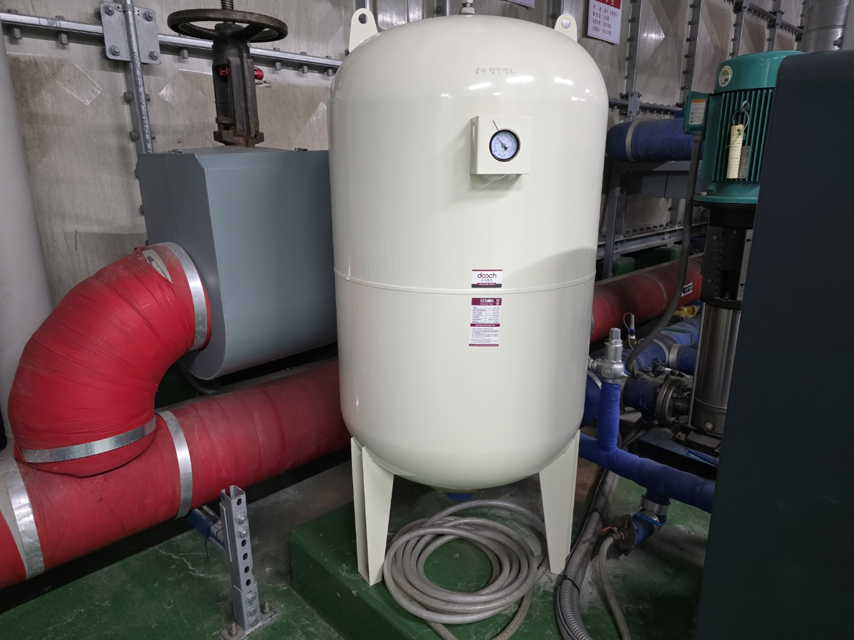
급수용 압력탱크 안전변

Slide 4
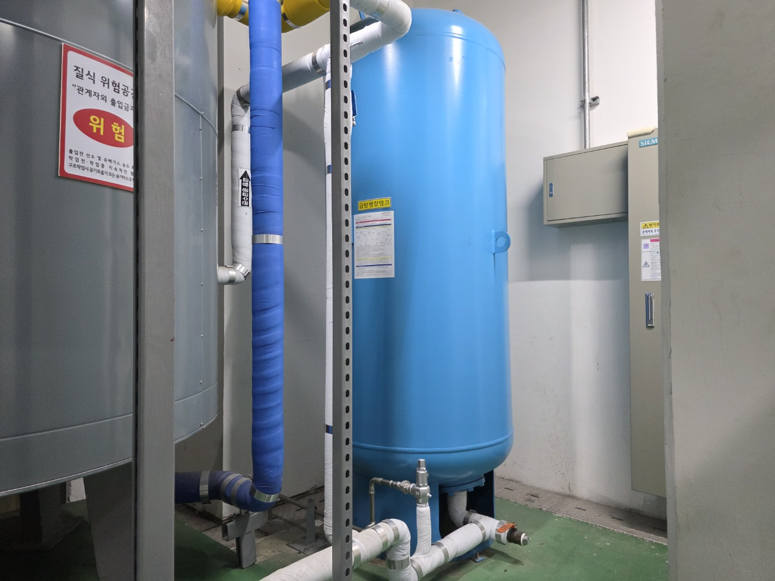
급탕용 팽창탱크 안전변

Slide 5
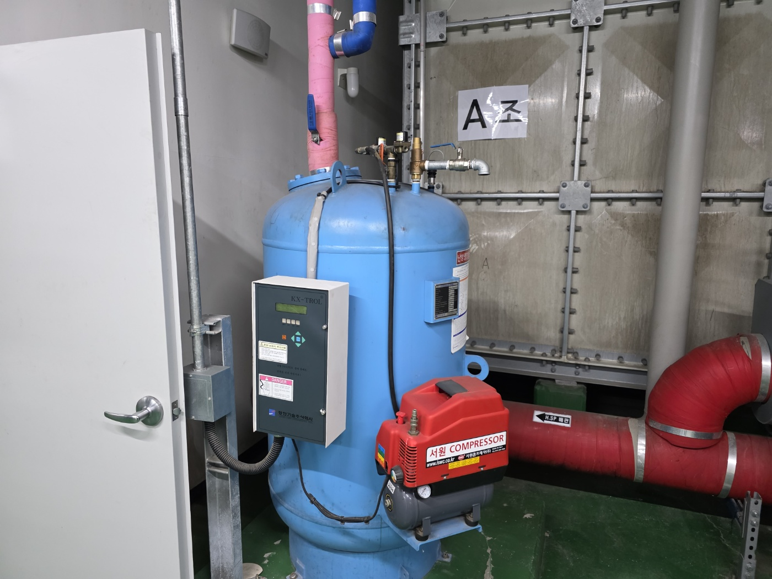
난방용 팽창탱크 안전변

Slide 6
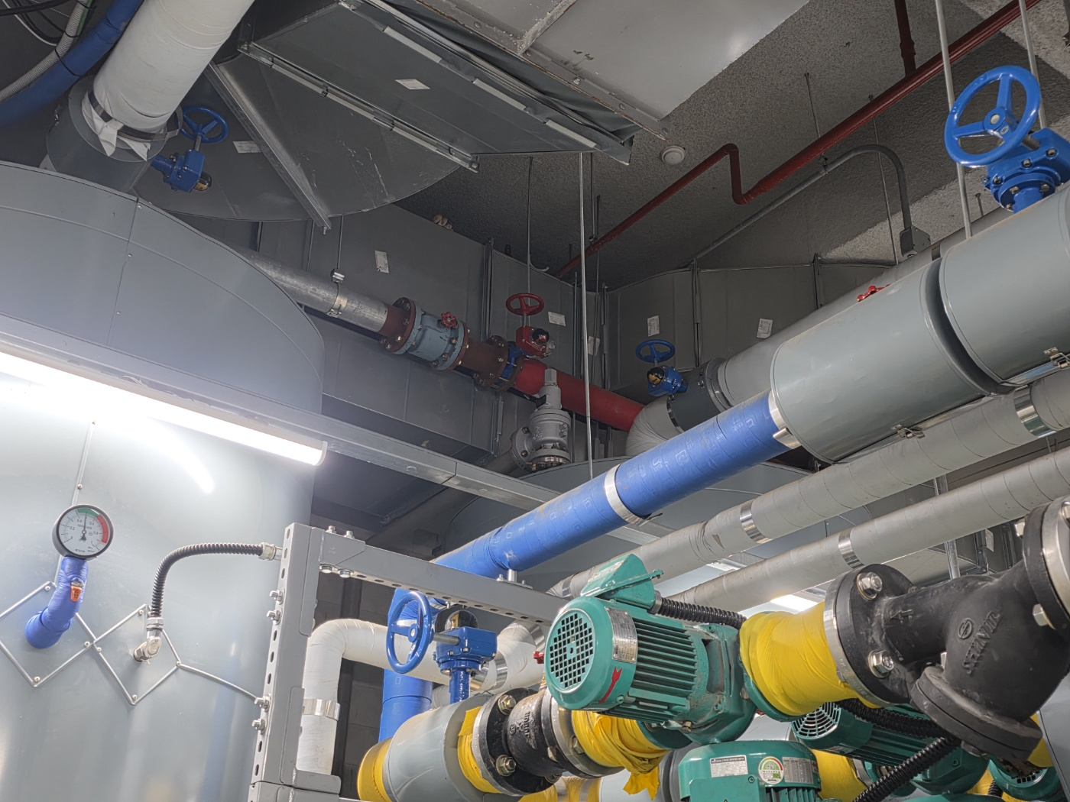
온수탱크 안전변

